Slide 1
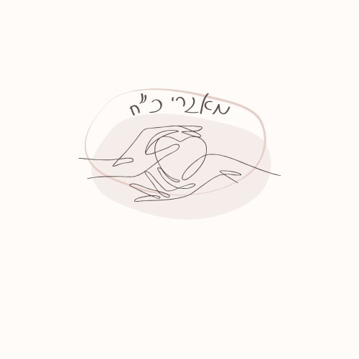
משרד החינוך
מינהל פדגוגי
אגף בכיר שירות פסיכולוגי ייעוצי
כישורי חיים
לגדול עם כ"ח בחמ"ד
כלים ופעילויות לחיזוק כוחות ולניהול שיח רגשי
לתלמידים ולצוות החינוכי
להרכיב את הפאזל מחדש
כיתות א-ג
Notes:
רציונל:
עם החזרה, חשוב להקדיש זמן לבניית הכיתה מחדש ולחיזוק הלכידות החברתית. זאת, במטרה לחזק את תחושת השייכות והחוסן.
על התלמידים להתארגן מחדש ולמצוא את מקומם בהקשר החברתי, בעיקר תלמידי כיתות א-ב, אצלם הקשרים החברתיים עדיין אינם מבוססים דיים.

Slide 2
מי אוהב / מי אוהבת להרכיב פאזלים?
אלו פאזלים אתם מרכיבים?
איך בעצם מרכיבים פאזל? מה צריך לעשות?

Slide 3
כעת...נרכיב ביחד פאזל כיתתי
תמר
Notes:
להדפסה לתלמידים – כל החלקים בפאזל מתחברים זה לזה.
רצוי לצלם כל חלק על דף A4.
כל ארבעה חלקים ( של ארבעה ילדים) מצטרפים לריבוע. חיבור הריבועים יוצר פאזל גדול שכולל את כל ילדי הכיתה והמורה.
נחלק לתלמידים חלק מתוך פאזל, עליו ירשמו את שמם, יציירו מאפיין כלשהו שקשור אליהם ( תחביב/ כישרון/ תכונה) ויקשטו בצבעים אהובים.
בכל פעם נקרא לאחד הילדים שיציג את עצמו ומה שיצר וירכיב את החלק שלו, עד שיתקבל פאזל של כל תלמידי הכיתה.

Slide 4
נשאל את עצמנו
מה נוצר כשמרכיבים את כל החלקים?
תמר
יוני
ממה מורכב הפאזל הכיתתי?
טל
האם ישנם חלקים דומים/שונים? מה זה אומר?
רותם
Notes:
מה נוצר? (פאזל כיתתי).
ממה הוא מורכב? (מחלקים שכל אחד ואחת מכם יצר/ה)
חשוב להסב את תשומת ליבם של התלמידים לכך שאין חלקים זהים כי כולנו שונים זה מזה, אנחנו יכולים להיות דומים ובעלי מכנים משותפים אך גם שונים ושזה בסדר. חשוב שעל אף השוני, נקיים קשרי חברות וכבוד זה אל זה, ונחזק את תחושת הביחד שלנו בכיתה.

Slide 5
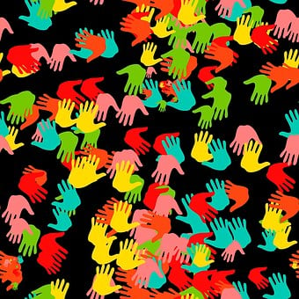
ביחד
מתחברים
מחדש
Notes:
נאמר לתלמידים:
דמיינו פאזל יפה ומיוחד – כל חלק קטן נראה שונה, אבל רק כשמחברים את כולם יחד, מתקבלת תמונה יפה ושלמה. ככה זה גם אצלנו בכיתה!
כל אחד ואחת מכם הוא מיוחד, כל אחד מביא משהו משלו – מחשבה, רעיון, חיוך או עזרה לחבר.
רק כשכולנו יחד, הכיתה שלנו שלמה ומיוחדת.
עכשיו, אחרי שחזרנו, לאחר זמן רב שגרנו במקום אחר, חשוב שיהיה לנו נעים ביחד.
לפעמים, אחרי שמתרחקים, לוקח זמן שוב להרגיש בבית.
זה הזמן לזכור כמה אנחנו חשובים זה לזה וכמה כיף להיות יחד.
בואו נזכור – בדיוק כמו בפאזל, כל אחד מאיתנו הוא חלק חשוב. כשאנחנו מתחברים, יש לנו כוח מיוחד של ביחד!

Slide 6
מה אפשר לעשות ביחד עם החברות או החברים בכיתה? בבית הספר? אחה"צ?
להיפגש
לדבר
לשחק
ללמוד
לצחוק
"אבל... מה יקרה אם יהיה לי קשה?"
Notes:
נבקש מהתלמידים לספר על דברים/ עיסוקים/ פעילויות שניתן לעשות ביחד עם החברים. נכתוב על הלוח את הדברים שיציעו.
לבסוף נשאל:
האם תמיד קל להיות ביחד? מתי זה יכול להיות לא קל? (כשלא מסכימים על משהו, כמישהו מעליב אותי...)

Slide 7
נצפה בסרטון קצר
Notes:
נסביר שנצפה כעת בשלושה סרטונים קצרים – אחרי כל סרטון, תעצור ותשאל שתי שאלות המופיעות בשקופית הבאה:
סרטון 1 – עד ד’ 0.54
סרטון 2 – 0.55-1.49
סרטון 3 – 1.50-2.43

Slide 8
מה היה הרעיון שעזר להם להסתדר ביחד?
מה קרה בין החברים בתחילת הסרטון?
Notes:
נשאל את שתי השאלות הללו אחרי כל אחד משלושת הסרטונים שבהם נצפה ביחד.
סרטון 1 – ירד שלג, לשני החברים היה קר. לפתע, מצאו שמיכה ורבו עליה, עד שנקרעה. הרעיון: לעזור אחד לשני, להתקרב זה לזה ולהתחמם ביחד.
סרטון 2 – החברים רבו מי יאכל את הפירות שצמחו ללא הפסקה... הרעיון: לאסוף ולאכול אותם ביחד.
סרטון 3 - בשעה שאחד החברים ניסה לישון, החבר השני ניגן בחוזקה. הרעיון: החבר החליט להתחשב ולנגן שיר ערש שקט שיעזור לחברו להירדם.

Slide 9
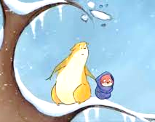
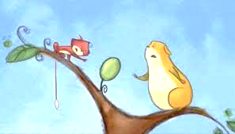
בכל אחד מהסרטונים נמצאו פתרונות שונים להיות ביחד
מתקרבים
מתפשרים
מתחשבים
Notes:
כשנמצאים ביחד, אפשר למצוא דרכים שונות להסתדר, גם כאשר עולים קשיים. עם החזרה, ויצירת שגרה חדשה- עלולות להתעורר סיטואציות גם מאתגרות. יש להעביר מסר כי להיות בקשר כולל בתוכו גם רגעים שיש בהם לעיתים גם קושי ושיש מגוון דרכים לפתור זאת.

Slide 10
כל חלק הוא יחיד ומיוחד וביחד נוצר פאזל יחיד ומיוחד בדיוק כשם שכל ילד הוא יחיד ומיוחד וכל ילדה היא יחידה ומיוחדת ביחד נוצרת כיתה
כיתה אחת ויחידה - הכיתה שלנו
Notes:
חשוב להדגיש את התרומה הייחודית של כל אחד ואחת לכיתה.
כדאי למצוא מקום לתלות את הפאזל בכיתה.

Slide 11
"הנה מה טוב ומה נעים ומה נעים שבט אחים גם יחד"
(תהילים)

Slide 12
Notes:
להדפסה לתלמידים – כל החלקים בפאזל מתחברים זה לזה.
רצוי לצלם כל חלק על דף A4.
כל ארבעה חלקים ( של ארבעה ילדים) מצטרפים לריבוע. חיבור הריבועים יוצר פאזל גדול שכולל את כל ילדי הכיתה והמורה.

